Slide 1
Шаардык изилдөө ишинин ийгиликтери

Slide 2
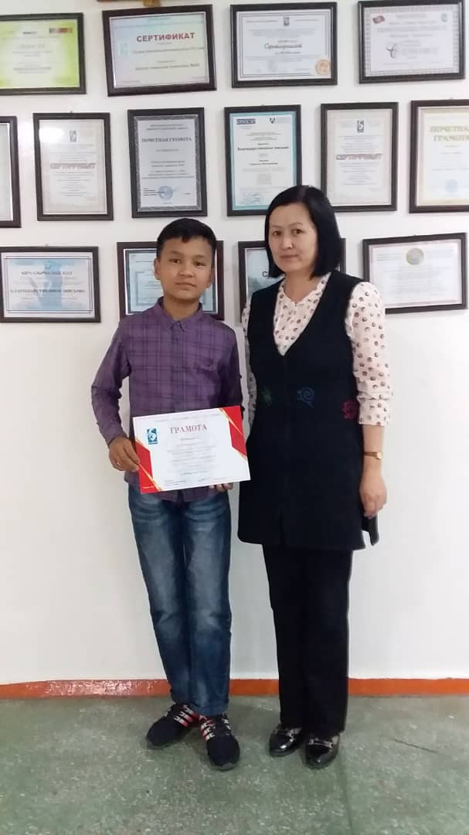
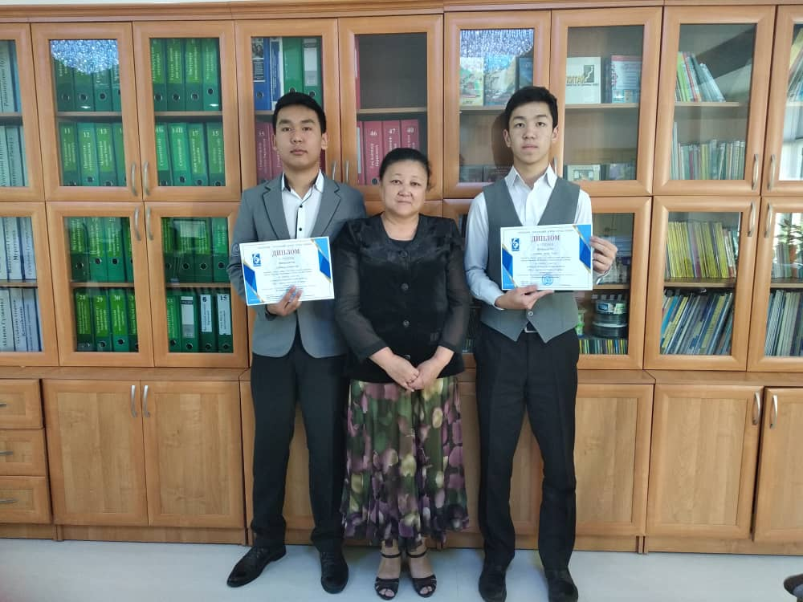
Шаардык изилдөө ишинин жыйынтыгы. 2018-2019-окуу жылы
№ | Предмети | Класс | Окуучунун аты-жөнү | Мугалими | Орун
1. | математика | 9-А | Азамат уулу Азиз | Жусупова Гульнара Акматказиевна | 2
2. | математика | 9-А | Узбеков Темирлан | Жусупова Гульнара Акматказиевна | 2
3. | Техника | 5-К | Келгинбаев Бекзат | Керимкулова Гүлзат Тапаевна | 4

Slide 3
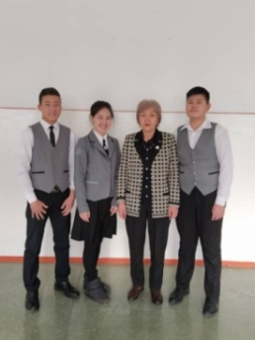
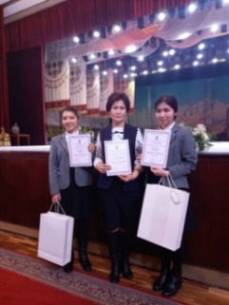
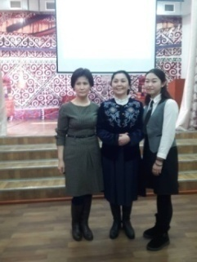
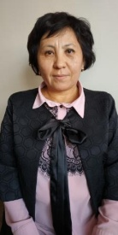
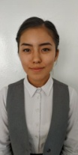
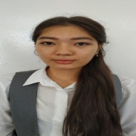
Шаардык изилдөө ишинин жыйынтыгы. 2019-2020-окуу жылы
№ | Предмети | Класс | Окуучунун аты-жөнү | Мугалими | Орун
1. | Шаардын инфраструктурасын кантип өнүктүрөбүз? | 9-А, 8-Г | Артыкбаев Н., Саттарова А.й, Турдубеков Н. | Ажыгулова Гулмира Касымбековна | 1
2. | Мамлекеттик тилдин 30 жыл. карата «Эне тили улуу муундун чыгармаларында» | 11-А | Майрамбекова А., Шамбетова Э. | Абдырахманова Салия Джумабаевна | Гран -при
3. | “21-февраль Эл аралык эне тили күнүнө” карата “Тил – достуктун ачкычы” | 11-Г | Матираимова Н., Садырбекова А. | Абдырахманова Салия Джумабаевна | 1
4. | «Жеңишке карай узак жол» | 11-А | Жайлообекова С., Асанбекова Б. | Абдырахманова Салия Джумабаевна | 1
5. | “Кыргыз адабиятын окутуу процессинде окуучулардын экологиялык маданиятын калыптандыруу” | 11-А | Майрамбекова А., Шамбетова Э. | Абдырахманова Салия Джумабаевна | 1
 | “Жомоктогу математика” | 11-А | Исламбекова А. Туратбекова А. | Осмонова Чынара Токтомамбетовна | 3

Slide 4
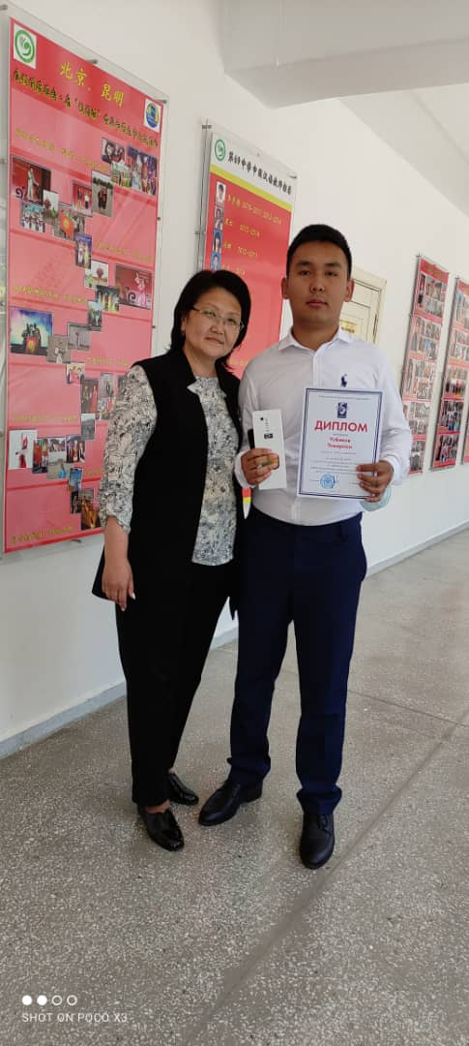
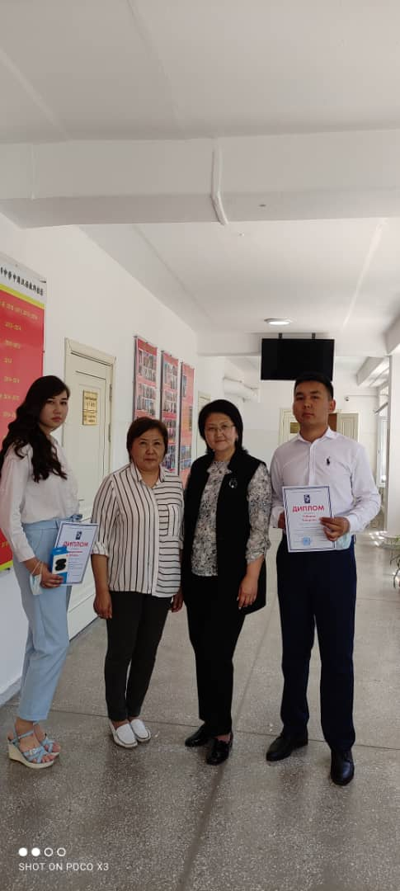
Шаардык изилдөө иши. 2020-2021-окуу жылы
11-А кл. Узбеков Т. «Meldesh» мобилдик тиркемеси деген темада 2-орунга, жетекчиси Байшериева Р.К. ,
11-А кл. Кадыралиева А.К «Энергетикалык суусундуктар:карызга энергия» деген темада , жетекчиси Айдаралиева К.С. 3-орунга ээ болушту.

Slide 5
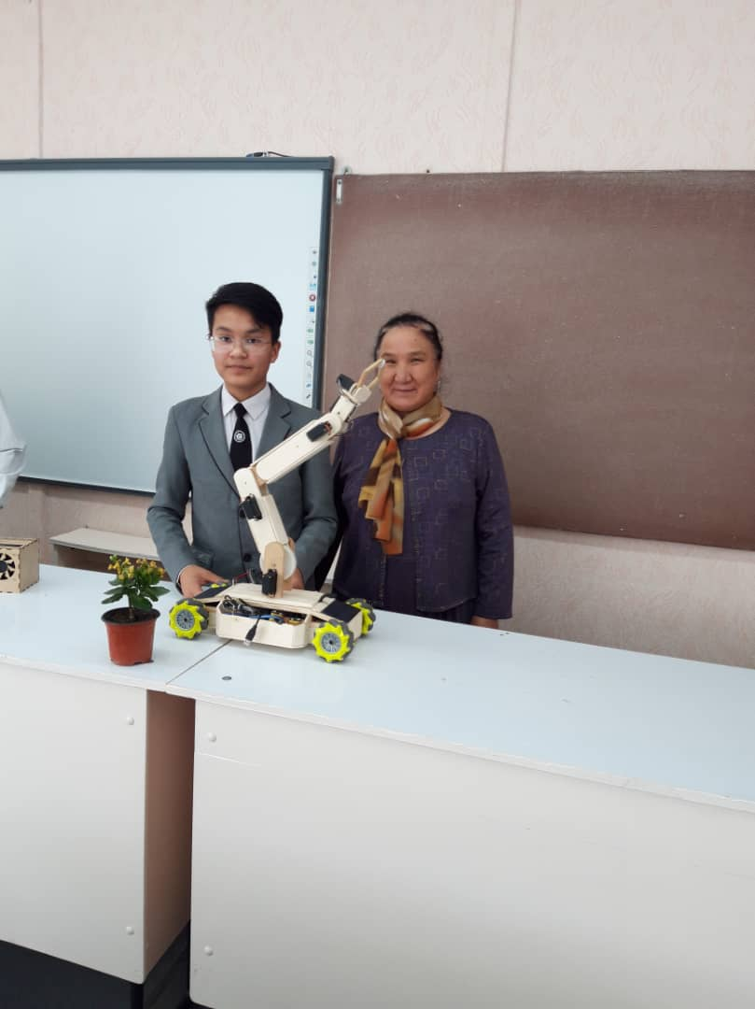
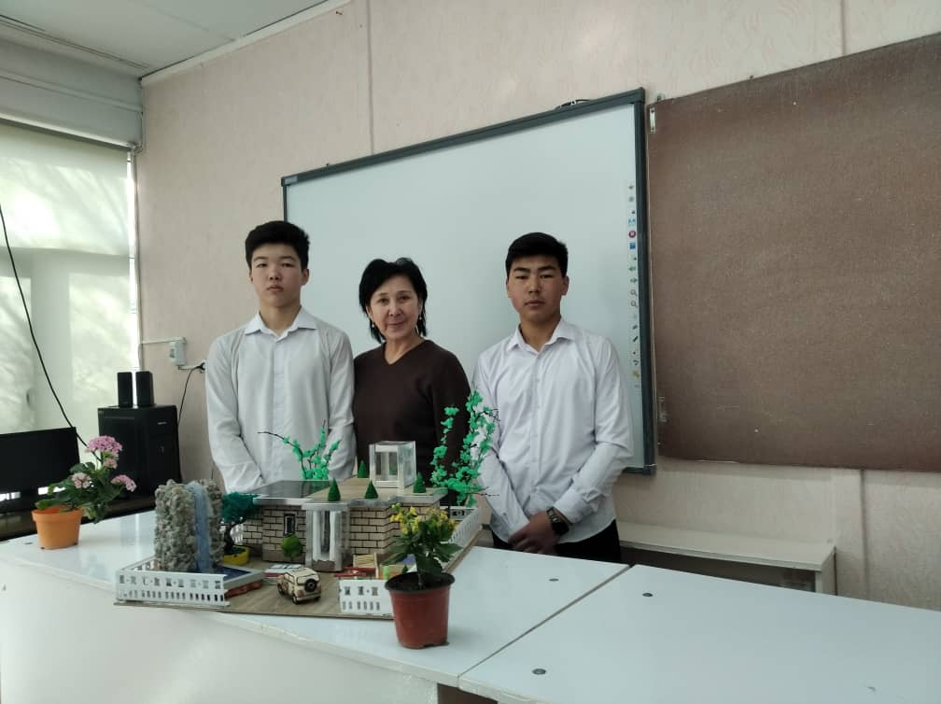
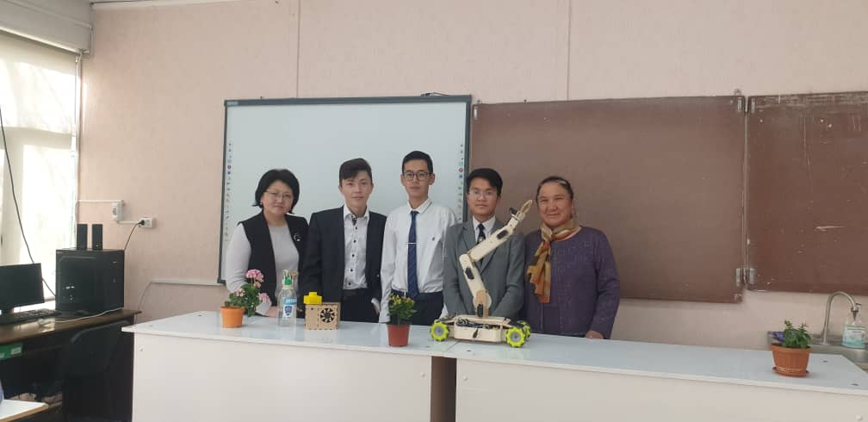
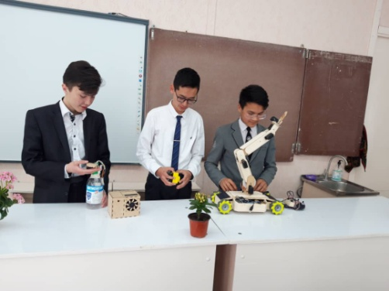
Шаардык изилдөөө иши. 2021-2022-окуу жылы
№ | Изилдөө аталышы | Класс | Окуучунун аты-жөнү | Орун | Жетекчи
1. | “Турмуштук каражаттар (автоматтык дазатор, аба тазалагыч, күн нуру менен заряддалган чырак, светодиоттук чырак)” | 9-В кл. | Асанакунов Улукбек , Абдимаматов Баястан | 1 | Байшериева Р.К.
2. | “Заманбап архитектура” | 9-Ж кл | Равшанбеков Сыймык, Темирбеков Нурислам “Ж | 2 | Омурбекова Г. А.
3. | “Робот манипулятор” | 8-А | Келгенбаев Бекзат | 3 3 (эл аралык) | Ботойева А.Э

